Slide 1
第五章 树与二叉树
数据结构电子教案
殷人昆

Slide 2
第五章 树与二叉树
树和森林的概念
二叉树
二叉树遍历
二叉树的计数
线索化二叉树
树与森林
堆
Huffman树

Slide 3
树和森林的概念
两种树：自由树与有根树。
自由树：
一棵自由树 T_{f} 可定义为一个二元组
T_{f} = (V, E)
其中V = {v₁, ..., v_{n}} 是由 n (n＞0) 个元素组成的有限非空集合，称为顶点集合。E = {(v_{i}, v_{j}) | v_{i}, v_{j} ∈V, 1≤i, j≤n} 是n-1个序对的集合，称为边集合，E 中的元素 (v_{i}, v_{j}）称为边或分支。

Slide 4
自由树
有根树：
一棵有根树 T，简称为树，它是n (n≥0) 个结点的有限集合。当n = 0时，T 称为空树；否则，T 是非空树，记作

Slide 5
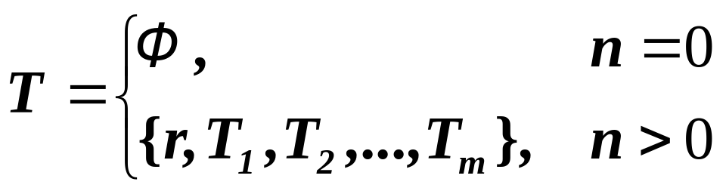
  r 是一个特定的称为根(root)的结点，它只有直接后继，但没有直接前驱；
  根以外的其他结点划分为 m (m ≥ 0) 个互不相交的有限集合T₁, T₂, …, T_{m}，每个集合又是一棵树，并且称之为根的子树。
  每棵子树的根结点有且仅有一个直接前驱，但可以有0个或多个直接后继。

Slide 6
树的基本术语
子女：若结点的子树非空，结点子树的根即为该结点的子女。
双亲：若结点有子女，该结点是子女双亲。
A
1层
B
C
D
2层
depth
= 4
height
= 3
E
F
G
H
I
J
3层
K
L
M
4层

Slide 7
兄弟：同一结点的子女互称为兄弟。
度：结点的子女个数即为该结点的度；树中各个结点的度的最大值称为树的度。
分支结点：度不为0的结点即为分支结点，亦称为非终端结点。
叶结点：度为0的结点即为叶结点，亦称为终端结点。
祖先：某结点到根结点的路径上的各个结点都是该结点的祖先。
子孙：某结点的所有下属结点，都是该结点的子孙。

Slide 8
结点的层次：规定根结点在第一层，其子女结点的层次等于它的层次加一。以下类推。
深度：结点的深度即为结点的层次；离根最远结点的层次即为树的深度。
A
1层
B
C
D
2层
depth
= 4
height
= 4
E
F
G
H
I
J
3层
K
L
M
4层

Slide 9
高度：规定叶结点的高度为1，其双亲结点的高度等于它的高度加一。
树的高度：等于根结点的高度，即根结点所有子女高度的最大值加一。
有序树：树中结点的各棵子树 T₀, T₁, …是有次序的，即为有序树。
无序树：树中结点的各棵子树之间的次序是不重要的，可以互相交换位置。
森林：森林是m（m≥0）棵树的集合。

Slide 10
树的抽象数据类型
template <class T>
class Tree {
//对象: 树是由n (≥0) 个结点组成的有限集合。在
//类界面中的 position 是树中结点的地址。在顺序
//存储方式下是下标型, 在链表存储方式下是指针
//型。T 是树结点中存放数据的类型, 要求所有结
//点的数据类型都是一致的。
public:
Tree ();
~Tree ();

Slide 11
BuildRoot (const T& value);
//建立树的根结点
position FirstChild(position p);
//返回 p 第一个子女地址, 无子女返回 0
position NextSibling(position p);
//返回 p 下一兄弟地址, 若无下一兄弟返回 0
position Parent(position p);
//返回 p 双亲结点地址, 若 p 为根返回 0
T getData(position p);
//返回结点 p 中存放的值
bool InsertChild(position p, T& value);
//在结点 p 下插入值为 value 的新子女, 若插
//入失败, 函数返回false, 否则返回true

Slide 12
bool DeleteChild (position p, int i);
//删除结点 p 的第 i 个子女及其全部子孙结
//点, 若删除失败, 则返回false, 否则返回true
void DeleteSubTree (position t);
//删除以 t 为根结点的子树
bool IsEmpty ();
//判树空否, 若空则返回true, 否则返回false
void Traversal (void (*visit)(position p));
//遍历以 p 为根的子树
};

Slide 13

二叉树 (Binary Tree)
二叉树的定义
一棵二叉树是结点的一个有限集合，该集合或者为空，或者是由一个根结点加上两棵分别称为左子树和右子树的、互不相交的二叉树组成。
L
R
L
R
二叉树的五种不同形态

Slide 14
二叉树的性质
性质1 若二叉树结点的层次从 1 开始, 则在二叉树的第 i 层最多有 2^{i-1} 个结点。( i≥1)
[证明用数学归纳法]
性质2 深度为 k 的二叉树最少有 k 个结点，最多有 2^{k}-1个结点。( k≥1 )
  因为每一层最少要有1个结点，因此，最少结点数为 k。最多结点个数借助性质1：用求等比级数前k项和的公式
2⁰ +2¹ +2² + …+2^{k-1} = 2^{k}-1

Slide 15
性质3 对任何一棵二叉树，如果其叶结点有 n₀ 个, 度为 2 的非叶结点有 n₂ 个, 则有
n₀＝n₂＋1
若设度为 1 的结点有 n₁ 个，总结点数为n，
总边数为e，则根据二叉树的定义，
n = n₀+n₁+n₂ e = 2n₂+n₁ = n-1
因此，有 2n₂+n₁ = n₀+n₁+n₂-1
n₂ = n₀-1 n₀ = n₂+1

Slide 16
定义1 满二叉树 (Full Binary Tree)
定义2 完全二叉树 (Complete Binary Tree)
  ─ 若设二叉树的深度为 k，则共有 k 层。除第 k 层外，其它各层 (1～k-1) 的结点数都达到最大个数，第k层从右向左连续缺若干结点，这就是完全二叉树。

Slide 17
性质4 具有 n (n≥0) 个结点的完全二叉树的深度为 ⎡log₂(n+1)⎤
设完全二叉树的深度为k，则有
2^{k-1}-1 < n ≤ 2^{k}-1
变形 2^{k-1} < n+1≤2^{k}
取对数
k-1< log₂(n+1) ≤k
有
⎡log₂(n+1)⎤ = k
上面k-1层结点数
包括第k层的最大结点数
2³-1
2⁴-1

Slide 18
性质5 如将一棵有n个结点的完全二叉树自顶向下，同一层自左向右连续给结点编号1, 2, …, n，则有以下关系：
  若i = 1, 则 i 无双亲
  若i > 1, 则 i 的双亲为⎣i／2⎦
  若2*i <= n, 则 i 的左子女为 2*i，
  若2*i+1 <= n, 则 i 的右子女为2*i+1
  若 i 为奇数, 且i != 1,
  则其左兄弟为i-1, 若
  若 i 为偶数, 且i != n,
  则其右兄弟为i+1
1
2
3
4
5
6
7
8
9
10

Slide 19
二叉树的抽象数据类型
template <class T>
class BinaryTree {
//对象: 结点的有限集合, 二叉树是有序树
public:
BinaryTree (); //构造函数
BinaryTree (BinTreeNode<T> *lch,
BinTreeNode<T> *rch, T item);
//构造函数, 以item为根, lch和rch为左、右子
//树构造一棵二叉树
int Height (); //求树深度或高度
int Size (); //求树中结点个数

Slide 20
bool IsEmpty (); //判二叉树空否？
BinTreeNode<T> *Parent (BinTreeNode<T> *t);
//求结点 t 的双亲
BinTreeNode<T> *LeftChild (BinTreeNode<T> *t);
//求结点 t 的左子女
BinTreeNode<T> *RightChild (BinTreeNode<T> *t);
//求结点 t 的右子女
bool Insert (T item); //在树中插入新元素
bool Remove (T item); //在树中删除元素
bool Find (T& item); //判断item是否在树中
bool getData (T& item); //取得结点数据

Slide 21
BinTreeNode<T> *getRoot (); //取根
void preOrder (void (*visit) (BinTreeNode<T> *t)); //前序遍历, visit是访问函数
void inOrder (void (*visit) (BinTreeNode<T> *t));
//中序遍历, visit是访问函数
void postOrder (void (*visit) (BinTreeNode<T> *t));
//后序遍历, (*visit)是访问函数
void levelOrder (void (*visit)(BinTreeNode<T> *t));
//层次序遍历, visit是访问函数
};

Slide 22
正则二叉树 理想平衡二叉树
满的

Slide 23
二叉树的顺序表示
1
1
2
3
2
3
4
5
6
7
4
5
6
7
8
9
10
8
9
10 11
12
13
14
1 2 3 4 5 6 7 8 9 10
1 2 3 4 6 7 8 9 12 14
完全二叉树 一般二叉树
的顺序表示 的顺序表示

Slide 24
极端情形: 只有右单支的二叉树
1
3
7
15
31
1
3
7
15
31

Slide 25
二叉树的链表表示（二叉链表）
二叉树结点定义：每个结点有3个数据成员，data域存储结点数据，leftChild和rightChild分别存放指向左子女和右子女的指针。
leftChild data rightChild
二叉链表
data
leftChild
rightChild

Slide 26
二叉树的链表表示（三叉链表）
每个结点增加一个指向双亲的指针parent，使得查找双亲也很方便。
leftChild data parent rightChild
三叉链表
parent
data
leftChild
rightChild

Slide 27

root
root
root
A
A
∧
A
∧
∧
B
B
B
C
D
∧
C
∧
D
∧
C
∧
D
E
F
∧
E
∧
∧
F
∧
∧
E
∧
∧
F
∧
二叉树 二叉链表 三叉链表
二叉树链表表示的示例

Slide 28

data parent leftChild rightChild
root
0
1
2
3
4
5
A -1 1 -1
B 0 2 3
C 1 -1 -1
D 1 4 5
E 3 -1 -1
F 3 -1 -1
A
B
C
D
E
F
二叉链表的静态结构

Slide 29
二叉树的类定义
template <class T>
struct BinTreeNode { //二叉树结点类定义
T data; //数据域
BinTreeNode<T> *leftChild, *rightChild;
//左子女、右子女链域
BinTreeNode () //构造函数
{ leftChild = NULL; rightChild = NULL; }
BinTreeNode (T x, BinTreeNode<T> *l = NULL,
BinTreeNode<T> *r = NULL)
{ data = x; leftChild = l; rightChild = r; }
};

Slide 30
template <class T>
class BinaryTree { //二叉树类定义
public:
BinaryTree () : root (NULL) { } //构造函数
BinaryTree (T value) : RefValue(value), root(NULL)
{ } //构造函数
BinaryTree (BinaryTree<T>& s); //复制构造函数
～BinaryTree () { destroy(root); } //析构函数
bool IsEmpty () { return root == NULL;}
//判二叉树空否
int Height () { return Height(root); } //求树高度
int Size () { return Size(root); } //求结点数

Slide 31
BinTreeNode<T> *Parent (BinTreeNode <T> *t)
{ return (root == NULL || root == t) ?
NULL : Parent (root, t); } //返回双亲结点
BinTreeNode<T> *LeftChild (BinTreeNode<T> *t)
{ return (t != NULL)？t->leftChild : NULL; }
//返回左子女
BinTreeNode<T> *RightChild (BinTreeNode<T> *t)
{ return (t != NULL)？t->rightChild : NULL; }
//返回右子女
BinTreeNode<T> *getRoot () const { return root; }
//取根

Slide 32
void preOrder (void (*visit) (BinTreeNode<T> *t))
{ preOrder (root, visit); } //前序遍历
void inOrder (void (*visit) (BinTreeNode<T> *t))
{ inOrder (root, visit); } //中序遍历
void postOrder (void (*visit) (BinTreeNode<T> *t))
{ postOrder (root, visit); } //后序遍历
void levelOrder (void (*visit)(BinTreeNode<T> *t)); //层次序遍历
int Insert (const T item); //插入新元素
BinTreeNode<T> *Find (T item) const; //搜索

Slide 33
protected:
BinTreeNode<T> *root; //二叉树的根指针
T RefValue; //数据输入停止标志
void CreateBinTree (istream& in,
BinTreeNode<T> *& subTree);
//从文件读入建树
bool Insert (BinTreeNode<T> *& subTree, T& x); //插入
void destroy (BinTreeNode<T> *& subTree); //删除
bool Find (BinTreeNode<T> *subTree, T& x);
//查找

Slide 34
BinTreeNode<T> *Copy (BinTreeNode<T> *r); //复制
int Height (BinTreeNode<T> *subTree); //返回树高度
int Size (BinTreeNode<T> *subTree); //返回结点数
BinTreeNode<T> *Parent (BinTreeNode<T> *
subTree, BinTreeNode<T> *t); //返回父结点
BinTreeNode<T> *Find (BinTreeNode<T> *
subTree, T& x) const; //搜寻x

Slide 35
void Traverse (BinTreeNode<T> *subTree,
ostream& out); //前序遍历输出
void preOrder (BinTreeNode<T>& subTree,
void (*visit) (BinTreeNode<T> *t)); //前序遍历
void inOrder (BinTreeNode<T>& subTree,
void (*visit) (BinTreeNode<T> *t)); //中序遍历
void postOrder (BinTreeNode<T>& Tree,
void (*visit) (BinTreeNode<T> *t)); //后序遍历

Slide 36
部分成员函数的实现
friend istream& operator >> (istream& in,
BinaryTree<T>& Tree); //重载操作：输入
friend ostream& operator << (ostream& out,
BinaryTree<T>& Tree); //重载操作：输出
};
template <class T>
BinTreeNode<T> *BinaryTree<T>::
Parent (BinTreeNode <T> *subTree,
BinTreeNode <T> *t) {

Slide 37
//私有函数: 从结点 subTree 开始, 搜索结点 t 的双
//亲, 若找到则返回双亲结点地址, 否则返回NULL
if (subTree == NULL) return NULL;
if (subTree->leftChild == t ||
subTree->rightChild == t )
return subTree; //找到, 返回父结点地址
BinTreeNode <T> *p;
if ((p = Parent (subTree->leftChild, t)) != NULL)
return p; //递归在左子树中搜索
else return Parent (subTree->rightChild, t);
//递归在左子树中搜索
};

Slide 38
template<class T>
void BinaryTree<T>::
destroy (BinTreeNode<T> *& subTree) {
//私有函数: 删除根为subTree的子树
if (subTree != NULL) {
destroy (subTree->leftChild); //删除左子树
destroy (subTree->rightChild); //删除右子树
delete subTree; //删除根结点
subTree = NULL;
}
};

Slide 39
template<class T>
istream& operator >> (istream& in, BinaryTree<T>& Tree) {
//重载操作: 输入并建立一棵二叉树Tree。in是输
//入流对象。
CreateBinTree (in, Tree.root); //建立二叉树
return in;
};

Slide 40
二叉树遍历
二叉树的遍历就是按某种次序访问树中的结点，要求每个结点访问一次且仅访问一次。
设访问根结点记作 V
遍历根的左子树记作 L
遍历根的右子树记作 R
则可能的遍历次序有
前序 VLR 镜像 VRL
中序 LVR 镜像 RVL
后序 LRV 镜像 RLV

Slide 41


中序遍历 (Inorder Traversal)
中序遍历二叉树算法的框架是：
若二叉树为空，则空操作；
否则
  中序遍历左子树 (L)；
  访问根结点 (V)；
  中序遍历右子树 (R)。
  遍历结果
-
+
/
a
*
e
f
b
-
  a + b * c - d - e / f
c
d

Slide 42
二叉树递归的中序遍历算法
template <class T>
void BinaryTree<T>::InOrder (BinTreeNode<T> * subTree, void (*visit) (BinTreeNode<T> *t)) {
if (subTree != NULL) {
InOrder (subTree->leftChild, visit);
//遍历左子树
visit (subTree); //访问根结点
InOrder (subTree->rightChild, visit);
//遍历右子树
}
};

Slide 43
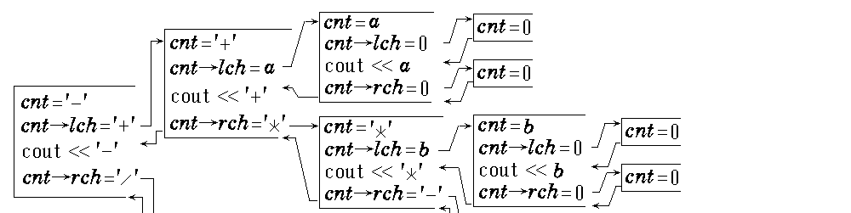
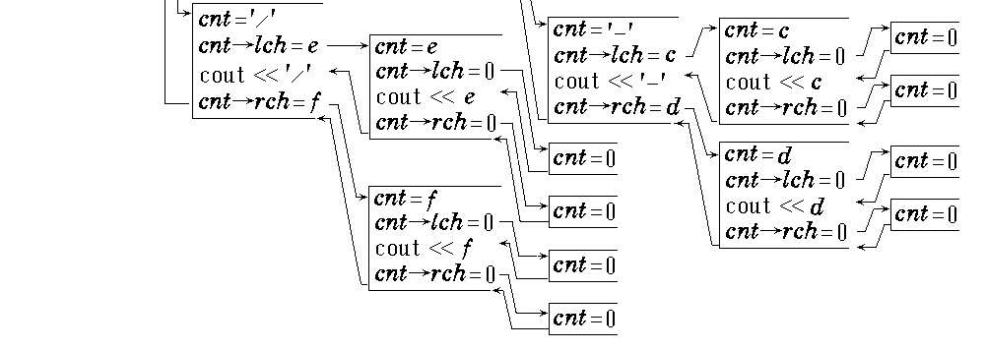
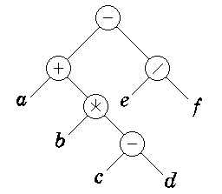
Recursive tree of Inorder traversal
1
2
8
4
3
10
6
5
9
7
11

Slide 44
前序遍历 (Preorder Traversal)
前序遍历二叉树算法的框架是：
若二叉树为空，则空操作；
否则
  访问根结点 (V)；
  前序遍历左子树 (L)；
  前序遍历右子树 (R)。
  遍历结果
-
+
/
a
*
e
f
b
-
  - + a * b - c d / e f
c
d

Slide 45
二叉树递归的前序遍历算法
template <class T>
void BinaryTree<T>::PreOrder (BinTreeNode<T> * subTree, void (*visit) (BinTreeNode<T> *t)) {
if (subTree != NULL) {
visit (subTree); //访问根结点
PreOrder (subTree->leftChild, visit);
//遍历左子树
PreOrder (subTree->rightChild, visit);
//遍历右子树
}
};

Slide 46
后序遍历 (Postorder Traversal)
后序遍历二叉树算法的框架是：
若二叉树为空，则空操作；
否则
  后序遍历左子树 (L)；
  后序遍历右子树 (R)；
  访问根结点 (V)。
  遍历结果
-
+
/
a
*
e
f
b
-
a b c d - * + e f / -
c
d

Slide 47
二叉树递归的后序遍历算法
template <class T>
void BinaryTree<T>::PostOrder (BinTreeNode<T> * subTree, void (*visit) (BinTreeNode<T> *t ) {
if (subTree != NULL ) {
PostOrder (subTree->leftChild, visit);
//遍历左子树
PostOrder (subTree->rightChild, visit); //遍历右子树
visit (subTree); //访问根结点
}
};

Slide 48
应用二叉树遍历的事例
template <class T>
int BinaryTree<T>::Size (BinTreeNode<T> *
subTree) const {
//私有函数：利用二叉树后序遍历算法计算二叉
//树的结点个数
if (subTree == NULL) return 0; //空树
else return 1+Size (subTree->leftChild)
+ Size (subTree->rightChild);
};

Slide 49
st=B
1+size(B->left)
+size(B->right)
st=D
1+size(D->left)
+size(D->right)
st=0
1
0
st=0
0
st=A
1+size(A->left)
+size(A->right)
3
st=E
1+size(E->left)
+size(E->right)
1
st=0
5
0
1
st=0
0
st=C
1+size(C->left)
+size(C->right)
st=0
A
0
st=0
B
C
0
求结点数
D
E

Slide 50
template <class Type>
int BinaryTree<Type> :: Height (
const BinTreeNode <Type> * t ) const {
//计算以t为根的二叉树的高度
if ( t == NULL ) return -1;
else
return 1 + Max ( Height ( t->leftChild ),
Height ( t->rightChild ) );
}
®

Slide 51
t=B
1+max(
height(B->left),
height(B->right))
t=D
1+max(
height(D->left),
height(D->right))
t=0
t=A
1+max(
height(A->left),
height(A->right))
0
1
t=0
0
2
t=E
1+max(
height(E->left),
height(E->right))
3
1
1
t=0
A
0
t=C
1+max(
height(C->left),
height(C->right))
t=0
0
B
C
t=0
0
D
E
t=0
0
求高度

Slide 52
利用二叉树前序遍历的事例
BinTreeNode<Type> * BinaryTree<Type>::Copy(BinTreeNode<Type>* orignode){
//返回一个指针，给出一个以orignode为根的二叉树副本
if( orignode==NULL)return NULL;
BinTreeNode<Type> *temp=new BinTreeNode<Type> ;
temp->data=orignode->data;
temp->leftChild=Copy(orignode->leftChild);
temp->rightChild=Copy(orignode->rightChild);
return temp;
}

Slide 53
template<class Type>int equal(BinTreeNode<Type> * a, BinTreeNode<Type> * b){
//如果a,b的子树不等同就返回0，否则返回1
if(a==NULL&&b==NULL)return 1;
if(a!=NULL&&b!=NULL&&
a->data==b->data&&
equal(a->leftchild,b->leftchild)&&
equal(a->rightchild,b->rightchild))
return 1;
return 0;
}
Notes:
先序

Slide 54

利用栈的前序遍历非递归算法
a
d
c
b
c
c
c
d
e
访问
a
进栈
c
左进
b
访问
b
进栈
d
左进
空
退栈
d
访问
d
左进
空
退栈
c
访问
c
左进
e
访问
e
左进
空
栈空
结束

Slide 55
利用栈的前序遍历非递归算法
template <class T>
void BinaryTree<T>::
PreOrder (void (*visit) (BinTreeNode<T> *t) ) {
stack<BinTreeNode<T>*> S;
BinTreeNode<T> *p = root;
S.Push (NULL);
while (p != NULL) {
visit(p); //访问结点
if (p->rightChild != NULL)
S.Push (p->rightChild); //预留右指针在栈中

Slide 56
利用栈的中序遍历非递归算法
if (p->leftChild != NULL)
p = p->leftChild; //进左子树
else S.Pop(p); //左子树为空
}
};
template <class T>
void BinaryTree<T>::
InOrder (void (*visit) (BinTreeNode<T> *t)) {
stack<BinTreeNode<T>*> S;

Slide 57
利用栈的中序遍历非递归算法
a
a
b
a
d
a
a
a
b
c
c
a,b
进栈
左空
退栈
访问b
右进d
d
进栈
左空
退栈
访问d
右进
退栈
访问a
右进c
d
e
e
d
e
c
c
c
c, e
进栈
左空
退栈
访问e
右进
右空
退栈
访问c
右进
栈空结束

Slide 58
BinTreeNode<T> *p = root;
do {
while (p != NULL) { //遍历指针向左下移动
S.Push (p); //该子树沿途结点进栈
p = p->leftChild;
}
if (!S.IsEmpty()) { //栈不空时退栈
S.Pop (p); visit (p); //退栈, 访问
p = p->rightChild; //遍历指针进到右子女
}
} while (p != NULL || !S.IsEmpty ());
};

Slide 59
利用栈的后序遍历非递归算法
在后序遍历过程中所用栈的结点定义
template <class T>
struct stkNode {
BinTreeNode<T> *ptr; //树结点指针
enum tag {L, R}; //退栈标记
stkNode (BinTreeNode<T> *N = NULL) :
ptr(N), tag(L) { } //构造函数
};
tag = L, 表示从左子树退回还要遍历右子树; tag = R，表示从右子树退回要访问根结点。
ptr tag{L,R}

Slide 60
a
dL
bR
aL
dR
bR
aL
b
c
bL
aL
bR
aL
aL
d
e
eL
cL
aR
eR
cL
aR
bR
aL
cL
aR
cR
aR
aL
aR
d
b
e
c
a

Slide 61
后序遍历的非递归算法
template <class T>
void BinaryTree<T>::
PostOrder (void (*visit) (BinTreeNode<T> *t) {
Stack<stkNode<T>> S; stkNode<T> w;
BinTreeNode<T> * p = root; //p是遍历指针
do {
while (p != NULL) {
w.ptr = p; w.tag = L; S.Push (w);
p = p->leftChild; }
int continue1 = 1; //继续循环标记, 用于R

Slide 62
while (continue1 && !S.IsEmpty ()) {
S.Pop (w); p = w.ptr;
switch (w.tag) { //判断栈顶的tag标记
case L: w.tag = R; S.Push (w);
continue1 = 0;
p = p->rightChild; break;
case R: visit (p); break;
}
}
} while (!S.IsEmpty ()); //继续遍历其他结点
cout << endl;
};

Slide 63
后序遍历非递归算法
在后序遍历二叉树的过程中，利用栈来存储当前状态，每当遇到一个结点，首先推入栈中，然后遍历它的左子树，接着遍历它的右子树，最后从栈中退出结点进行访问。整个遍历过程每个节点将进栈3次，第1次从栈中退出将poptim改为1，从新入栈，并将左子女入栈，第2次从栈中退出将poptim改为2，从新入栈，并将右子女入栈，第3次从栈中退出时标记为访问的当前节点。

Slide 64
后序遍历非递归算法
Address: *Node
Counter: S.PopTim
当前节点的压栈记录
将树的根压栈并设置S.PopTim = 0
在后序遍历左子树之前设置S.PopTim = 1，并将左子女压入栈中。
后序遍历左子树之后遍历右子树。
在遍历右子树之前设置S.PopTim = 2将右子女压入栈中。
遍历右子树以后，访问子树的根并从栈中退出。

Slide 65
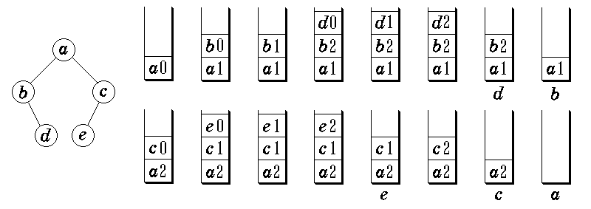
后序遍历非递归算法

Slide 66
后序遍历非递归算法
template <class Type> struct stkNode {
//Stack node definition
const BinTreeNode <Type> *Node; //指向树结点的指针
int PopTim; //结点退栈的次数
stkNode ( const BinTreeNode <Type> *N =
NULL ) : Node (N), PopTim (0) { }
}
Address: *Node
Counter: S.PopTim

Slide 67
中序非递归遍历算法
中序遍历和后序遍历的路线是一样的，只是访问结点在第2次退栈，在函数return之前将该结点的右子女进栈。
a
b
c
d
e
a₀
b₀
a₁
b₁
a₁
d₀
a₁
d₁
a₁
a₁
c₀
e₀
c₁
e₁
c₁
c₁
b
d
a
e
c

Slide 68
先序遍历非递归算法
先序遍历与后序，中序遍历的路线相同，只是在第一次退栈后进行访问，执行return前先将右子女入栈，再将左子女入栈。
a
a
b
c
d
c
c
e
b
c
d
e
a
b
d
c
e

Slide 69
层次序遍历二叉树的算法
层次序遍历二叉树就是从根结点开始，按层次逐层遍历，如图：
-
+
/
a
*
e
f
b
-
c
d
遍历顺序

Slide 70
这种遍历需要使用一个先进先出的队列，在处理上一层时，将其下一层的结点直接进到队列（的队尾）。在上一层结点遍历完后，下一层结点正好处于队列的队头，可以继续访问它们。
算法是非递归的。

Slide 71
Q
a
访问a, 进队
Q
b
c
a出队
访问b, 进队
访问c, 进队
a
b
c
Q
c
d
b出队
访问d, 进队
d
e
Q
d
e
c出队
访问e, 进队
Q
e
d出队
Q
e出队

Slide 72
层次序遍历的（非递归）算法
template <class T>
void BinaryTree<T>::
levelOrder (void (*visit) (BinTreeNode<T> *t)) {
if (root == NULL) return;
Queue<BinTreeNode<T> * > Q;
BinTreeNode<T> *p = root;
visit (p); Q.EnQueue (p);
while (!Q.IsEmpty ()) {
Q.DeQueue (p);
if (p->leftChild != NULL) {

Slide 73
visit (p->leftChild);
Q.EnQueue (p->leftChild);
}
if (p->rightChild != NULL) {
visit (p->rightChild);
Q.EnQueue (p->rightChild);
}
}
};

Slide 74
二叉树的计数
二叉树遍历的结果是将一个非线性结构中的数据通过访问排列到一个线性序列中。
前序序列：a b d c e 特点是第一个访问的a一定是树根，只要左子树非空，后面紧跟的b 一定是根的左子女，…
中序序列：b d a e c 特点是树
根 a 把整个中序分成两部分，
a 左侧子序列是根的左子树上
的结点数据，右侧子序列是根
的右子树上的结点数据。
a
b
c
d
e

Slide 75
由二叉树的前序序列和中序序列可唯一地确定一棵二叉树。
例, 前序序列 { A B H F D E C K G } 和中序序列 { H B D F A E K C G }, 构造二叉树过程如下：
A
A
HBDF
EKCG
B
EKCG
H
DF

Slide 76
前序序列 { A B H F D E C K G }
A
A
A
B
EKCG
B
EKCG
B
E
H
DF
H
F
H
F
KCG
A
D
D
B
E
H
F
C
D
K
G

Slide 77
如果前序序列固定不变，给出不同的中序序列，可得到不同的二叉树。
固定前序排列，选择所有可能的中序排列，可能构造多少种不同的二叉树？
1
1
2
6
2
6
3
4
7
3
7
8
5
8
9
4
5
9

Slide 78
例如, 有 3 个数据 { 1, 2, 3 }，可得 5 种不同的二叉树。它们的前序排列均为 123，中序序列可能是 321，231，213，132，123。
前序序列为 123，中序序列为 312 的二叉树不存在。
1
1
1
1
1
2
2
2
3
2
2
3
3
3
3

Slide 79
有0个, 1个, 2个, 3个结点的不同二叉树如下
b₀ =1
b₁ =1
b₂ =2
b₃ =5
b₄ =14

Slide 80
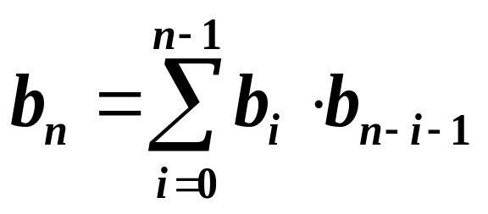
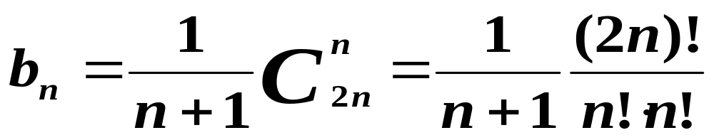
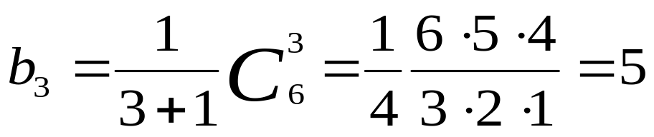
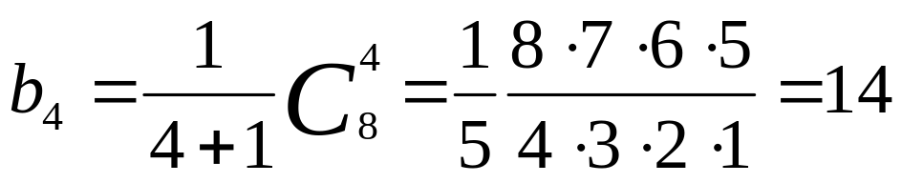
计算具有n个结点的不同二叉树的棵数
1
b_{i}
b_{n-i-1}
Catalan函数

Slide 81
线索化二叉树
(Threaded Binary Tree)
又称为穿线树。
通过二叉树的遍历，可将二叉树中所有结点的数据排列在一个线性序列中，可以找到某数据在这种排列下它的前驱和后继。
希望不必每次都通过遍历找出这样的线性序列。只要事先做预处理，将某种遍历顺序下的前驱、后继关系记在树的存储结构中，以后就可以高效地找出某结点的前驱、后继。

Slide 82
线索 (Thread)
pred leftChild data rightChild succ
root
a
A
b
pred
c
pred
succ
succ
∧
∧
B
C
∧
∧
pred
succ
succ
succ
pred
d
e
pred
pred
succ
pred
succ
∧
D
∧
∧
E
∧
增加前驱Pred指针和后继Succ指针的二叉树

Slide 83
这种设计的缺点是每个结点增加两个指针，当结点数很大时存储消耗较大。
改造树结点，将 pred 指针和 succ 指针压缩到 leftChild 和 rightChild 的空闲指针中，并增设两个标志 ltag 和 rtag，指明指针是指示子女还是前驱／后继。后者称为线索。
ltag (或rtag) = 0，表示相应指针指示左子女（或右子女结点）；当ltag (或rtag) = 1, 表示相应指针为前驱（或后继）线索。
leftChild ltag data rtag rightChild

Slide 84
线索化二叉树及其链表表示
leftChild ltag data rtag rightChild
root
a
0
A
0
b
pred
c
succ
∧
1
B
0
0
C
1
∧
succ
pred
succ
pred
pred
succ
d
e
pred
succ
1
D
1
1
E
1

Slide 85
线索化二叉树的类定义
template <class T>
struct ThreadNode { //线索二叉树的结点类
int ltag, rtag; //线索标志
ThreadNode<T> *leftChild, *rightChild;
//线索或子女指针
T data; //结点数据
ThreadNode ( const T item) //构造函数
: data(item), leftChild (NULL),
rightChild (NULL), ltag(0), rtag(0) {}
};

Slide 86
template <class T>
class ThreadTree { //线索化二叉树类
protected:
ThreadNode<T> *root; //树的根指针
void createInThread (ThreadNode<T> *current,
ThreadNode<T> *& pre);
//中序遍历建立线索二叉树
ThreadNode<T> *parent (ThreadNode<T> *t);
//寻找结点t的双亲结点
public:
ThreadTree () : root (NULL) { } //构造函数

Slide 87
void createInThread(); //建立中序线索二叉树
ThreadNode<T> *First (ThreadNode<T> *current);
//寻找中序下第一个结点
ThreadNode<T> *Last (ThreadNode<T> *current);
//寻找中序下最后一个结点
ThreadNode<T> *Next (ThreadNode<T> *current);
//寻找结点在中序下的后继结点
ThreadNode<T> *Prior (ThreadNode<T> *current);
//寻找结点在中序下的前驱结点
………
};

Slide 88
通过中序遍历建立中序线索化二叉树
template <class T>
void ThreadTree<T>::createInThread () {
ThreadNode<T> *pre = NULL; //前驱结点指针
if (root != NULL) { //非空二叉树, 线索化
createInThread (root, pre); //中序遍历线索化二叉树
pre->rightChild = NULL; pre->rtag = 1; //后处理中序最后一个结点
}
};

Slide 89
template <class T>
void ThreadTree<T>::
createInThread (ThreadNode<T> *current,
ThreadNode<T> *& pre) {
//通过中序遍历, 对二叉树进行线索化
if (current == NULL) return;
createInThread (current->leftChild, pre);
//递归, 左子树线索化
if (current->leftChild == NULL) { //建立当前结点的前驱线索
current->leftChild = pre; current->ltag = 1;
}

Slide 90
if (pre != NULL && pre->rightChild == NULL) //建立前驱结点的后继线索
{ pre->rightChild = current; pre->rtag = 1; }
pre = current; //前驱跟上,当前指针向前遍历
createInThread (current->rightChild, pre); //递归, 右子树线索化
};

Slide 91
pre == NULL
root
current
0 A 0
∧ 0 B 0
0 C 0 ∧
∧ 0 D 0 ∧
∧ 0 E 0 ∧

Slide 92
pre == NULL
root
0 A 0
current
∧ 1 B 0
0 C 0 ∧
∧ 0 D 0 ∧
∧ 0 E 0 ∧

Slide 93
root
0 A 0
pre
∧ 1 B 0
0 C 0 ∧
current
1 D 0 ∧
∧ 0 E 0 ∧

Slide 94
current
root
0 A 0
∧ 1 B 0
0 C 0 ∧
pre
1 D 1
∧ 0 E 0 ∧

Slide 95
pre
root
0 A 0
∧ 1 B 0
0 C 0 ∧
current
1 D 1
1 E 0 ∧

Slide 96
root
0 A 0
current
∧ 1 B 0
0 C 0 ∧
pre
1 D 1
1 E 1

Slide 97
root
0 A 0
后处理
pre
∧ 1 B 0
0 C 1 ∧
1 D 1
1 E 1

Slide 98
寻找当前结点在中序下的后继
A
if (current->rtag ==1)
后继为current->rightChild
else //current->rtag == 0
后继为当前结点右子树
的中序下的第一个结点
B
C
D
E
F
G
H
I
J
K

Slide 99
寻找当前结点在中序
下的前驱
A
B
C
if (current->ltag == 1)
前驱为current->leftChild
else //current->ltag == 0
前驱为当前结点左子树
中序下的最后一个结点
D
E
F
G
H
I
J
K
L

Slide 100
在中序线索化二叉树中部分
成员函数的实现
template <class T>
ThreadNode<T> * ThreadTree <T> ::
First (ThreadNode<T> * current) {
//函数返回以*current为根的线索化二叉树中的中
//序序列下的第一个结点
ThreadNode<T> * p = current;
while (p->ltag == 0) p = p->leftChild;
return p;
};

Slide 101
template <class T>
ThreadNode<T> * ThreadTree <T>::
Next (ThreadNode<T> * current) {
//函数返回在线索化二叉树中结点*current在中序
//下的后继结点
ThreadNode<T> *p = current->rightChild;
if (current->rtag == 0) return First (p);
//rtag == 0, 表示有右子女
else return p;
//rtag == 1, 直接返回后继线索
};

Slide 102
template <class T>
void ThreadTree <T> ::
Inorder (void (*visit) (BinTreeNode<T> *t)) {
//线索化二叉树的中序遍历
ThreadNode<T> * p;
for (p = First (); p != NULL; p = Next () )
visit (p);
};

Slide 103
在中序线索化的二叉树中插入结点
向一棵线索二叉树中插入一个新结点时，必须修改插入位置原有的前驱和后继线索，使得整个原有的中序线索关系得以保留，新结点插入后也能正确保持这种关系。
当新节点R作为节点S的右子女插入时，考虑两种情况：
①如原有结点S的rightchild是线索，则新结点R直接成为S的右子女，原S的后继线索送到R的rightchild,R的leftchild存放指向S的前驱线索
②如原结点S的rightchild是右子女，则以该右子女为根的子树成为R的右子树。

Slide 104
pre
pre
S
S
suc
suc
pre
pre
suc
pre
suc
R
R
(1)

Slide 105
pre
pre
S
S
suc
suc
pre
pre
suc
pre
suc
R
pre
suc
pre
pre
suc
pre
(b)
②如原结点S的rightchild是右子女，则以该右子女为根的子树成为R的右子树。

Slide 106
删除结点
删除线索化二叉树中节点s的右子女r
①被删除的结点r是叶子，没有左右子树
s->rightChild=r->rightChild //重新连接后继线索
pre
S
pre
S
suc
pre
pre
pre
suc
suc
R
R

Slide 107
②被删除的结点r仅有右子树，无左子树
temp->leftChild=r->leftChild;//temp为r的右子树中序下的第一个节点
s->rightChild=r->rightChild;
pre
S
pre
suc
S
pre
suc
pre
suc
pre
r
suc
r
pre
suc
pre
pre
suc
pre

Slide 108
③被删除结点只有左子树，无右子树
temp->rightChild=r->rightChild;//temp为r的左子树中序下的最后一个节点
s->rightChild=r->leftChild
pre
S
pre
suc
pre
S
suc
suc
pre
suc
r
pre
pre
suc
suc
pre
suc
pre

Slide 109
④被删除结点有左右子树
temp->rightChild=r->rightChild; //temp为r的左子树中序下的最后一个节点
temp->rightThread=0;
s->rightChild=r->leftChild;
temp1->leftChild=temp;
//temp1为r的右子树中序下的第一个节点
S
pre
suc
pre
S
L
suc
pre
pre
r
temp
suc
suc
pre
suc
R
L
R
suc
pre
pre
pre
suc
suc
suc
suc
temp1
pre
suc
pre
temp
temp1
pre

Slide 110
前序线索化二叉树
在前序线索化二叉树中寻找当前结点的后继
p->ltag==1?
A
前驱线索 =
≠ 左子女
B
C
p->rightChild
== NULL
后继为
p->leftChild
D
E
=
≠
前序序列
A B D C E
无后继
后继为
p->rightChild

Slide 111
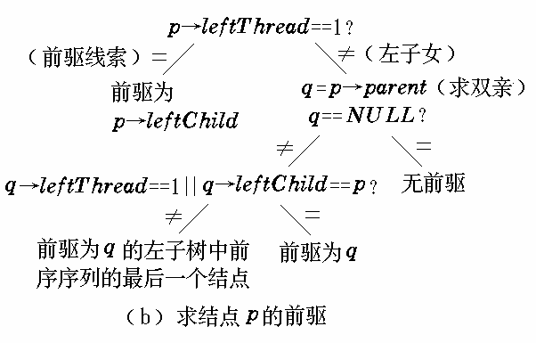
在前序线索化二叉树中寻找当前结点的前驱

Slide 112
后序线索化二叉树
A
p->rtag==1?
后继线索 =
≠ 右子女
B
C
后继为
p->rightChild
q=p->parent
q==NULL?
D
E
≠
=
后序序列
D B E C A
q->rightThread==1 ||
q->rightChild==p?
无后继
=
≠
在后序线索化二
叉树中寻找当前
结点的后继
后继为q
后继为q的右子树中
后序下第一个结点

Slide 113
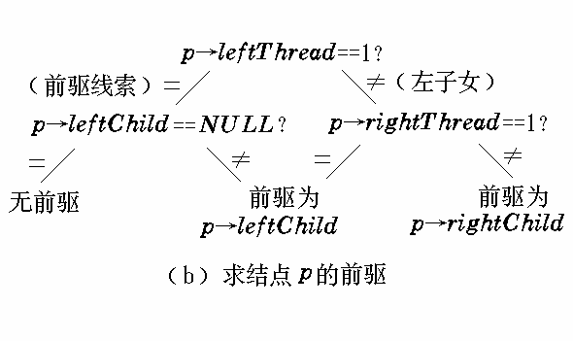
在后序线索化二叉树中寻找当前结点的前驱

Slide 114
树与森林
树的存储表示
1、广义表表示
A
A
C
B
C
D
D
G
E
F
G
B
E
F
A(B(E, F), C, D(G)) 结点的utype域没有画出

Slide 115
2、双亲表示
A
0 1 2 3 4 5 6
data
A B C D E F G
B
C
D
parent
-1 0 0 0 1 1 3
E
F
G
树中结点的存放顺序一般不做特殊要求，但为了操作实现的方便，有时也会规定结点的存放顺序。例如，可以规定按树的前序次序存放树中的各个结点，或规定按树的层次次序安排所有结点。

Slide 116
3、子女链表表示
A
0
A
1
2
3
∧
1
B
4
5
∧
B
C
D
2
C
∧
E
F
G
3
D
6
∧
4
E
∧
5
F
∧
6
G
∧
无序树情形链表中各结点顺序任意，有序树必须自左向右链接各个子女结点。

Slide 117
4、子女指针表示
一个合理的想法是在结点中存放指向每一个子女结点的指针。但由于各个结点的子女数不同，每个结点设置数目不等的指针，将很难管理。
为此，设置等长的结点，每个结点包含的指针个数相等，等于树的度（degree）。
这保证结点有足够的指针指向它的所有子女结点。但可能产生很多空闲指针，造成存储浪费。

Slide 118

A
A
B
C
D
B
∧
C
∧ ∧ ∧
D
∧ ∧
E
F
G
E
∧ ∧ ∧
F
∧ ∧ ∧
G
∧ ∧ ∧
空链域2n+1个
等数量的链域
data
child₁
child₂
child₃
child_{d}

Slide 119
5、子女-兄弟表示
也称为树的二叉树表示。结点构造为：
firstChild 指向该结点的第一个子女结点。无序树时，可任意指定一个结点为第一个子女。
nextSibling 指向该结点的下一个兄弟。任一结点在存储时总是有顺序的。
若想找某结点的所有子女，可先找firstChild,再反复用 nextSibling 沿链扫描。
data
firstChild
nextSibling

Slide 120
data
firstChild
nextSibling
树的子女 -
兄弟表示
A
B
A
E
C
B
C
D
F
D
E
F
G
G

Slide 121
用子女-兄弟表示实现的
树的类定义
template <class T>
struct TreeNode { //树的结点类
T data; //结点数据
TreeNode<T> *firstChild, *nextSibling;
//子女及兄弟指针
TreeNode (T value = 0, TreeNode<T> *fc = NULL,
TreeNode<T> *ns = NULL) //构造函数
: data (value), firstChild (fc), nextSibling (ns) { }
};

Slide 122
template <class T>
class Tree { //树类
private:
TreeNode<T> *root, *current; //根指针及当前指针
int Find (TreeNode<T> *p, T value); //在以p为根的树中搜索value
void RemovesubTree (TreeNode<T> *p); //删除以p为根的子树
bool FindParent (TreeNode<T> *t,
TreeNode<T> *p);
public:

Slide 123
Tree () { root = current = NULL; } //构造函数
bool Root (); //置根结点为当前结点
bool IsEmpty () { return root == NULL; }
bool FirstChild ();
//将当前结点的第一个子女置为当前结点
bool NextSibling ();
//将当前结点的下一个兄弟置为当前结点
bool Parent ();
//将当前结点的双亲置为当前结点
bool Find (T value);
//搜索含value的结点, 使之成为当前结点
…… //树的其他公共操作
};

Slide 124
子女-兄弟链表常用操作的实现
template <class T>
bool Tree<T>::Root () {
//让树的根结点成为树的当前结点
if (root == NULL) {
current = NULL; return false;
}
else {
current = root; return true;
}
};

Slide 125
template <class T>
bool Tree<T>::Parent () {
//置当前结点的双亲结点为当前结点
TreeNode<T> *p = current;
if (current == NULL || current == root)
{ current = NULL; return false; }
//空树或根无双亲
return FindParent (root, p); //从根开始找*p的双亲结点
};

Slide 126
template <class T>
bool Tree<T>::
FindParent (TreeNode<T> *t, TreeNode<T> *p) {
//在根为*t的树中找*p的双亲, 并置为当前结点
TreeNode<T> *q = t->firstChild; //*q是*t长子
bool succ;
while (q != NULL && q != p) { //扫描兄弟链
if ((succ = FindParent (q, p)) == true)
return succ; //递归搜索以*q为根的子树
q = q->nextSibling;
}

Slide 127
if (q != NULL && q == p) {
current = t; return true;
}
else { current = NULL; return false; } //未找到
};
template <class T>
bool Tree<T>::FirstChild () {
//在树中找当前结点的长子, 并置为当前结点
if (current && current->firstChild )
{ current = current->firstChild; return true; }

Slide 128
current = NULL; return false;
};
template <class T>
bool Tree<T>::NextSibling () {
//在树中找当前结点的兄弟, 并置为当前结点
if (current && current->nextSibling) {
current = current->nextSibling;
return true;
}
current = NULL; return false;
};

Slide 129
树的遍历
深度优先遍历
  先根次序遍历
  后根次序遍历
广度优先遍历
树的二叉树表示
A
B
A
E
C
B
C
D
F
D
E
F
G
G

Slide 130
树的先根次序遍历
当树非空时
  访问根结点
  依次先根遍历根的各棵
  子树
树先根遍历 ABEFCDG
对应二叉树前序遍历 ABEFCDG
树的先根遍历结果与其对应二叉树
表示的前序遍历结果相同
树的先根遍历可以借助对应二叉树的前序遍历算法实现
A
B
E
C
F
D
G

Slide 131
树的后根次序遍历
当树非空时
  依次后根遍历根的各棵
  子树
  访问根结点
树后根遍历 EFBCGDA
对应二叉树中序遍历 EFBCGDA
树的后根遍历结果与其对应二叉树
表示的中序遍历结果相同
树的后根遍历可以借助对应二叉树的中序遍历算法实现
A
B
E
C
F
D
G

Slide 132
树的先根次序遍历的递归算法
template <class T>
void Tree<T>::
PreOrder ( void (*visit) (BinTreeNode<T> *t) ) {
//以当前指针current为根, 先根次序遍历
if (!IsEmpty ()) { //树非空
visit (current); //访问根结点
TreeNode<T> *p = current; //暂存当前指针
current = current->firstChild; //第一棵子树
while (current != NULL) {
PreOrder (visit); //递归先根遍历子树
current = current->nextSibling;

Slide 133
树的后根次序遍历的递归算法
}
current = p; //恢复当前指针
}
};
template <class T>
void Tree<T> ::
PostOrder (void (*visit) (BinTreeNode<T> *t)) {
//以当前指针current为根, 按后根次序遍历树

Slide 134
if ( ! IsEmpty () ) { //树非空
TreeNode<T> *p = current; //保存当前指针
current = current->firstChild; //第一棵子树
while (current != NULL) { //逐棵子树
PostOrder (visit);
current = current->nextSibling;
}
current = p; //恢复当前指针
visit (current); //访问根结点
}
};

Slide 135
广度优先（层次次序）遍历
A
按广度优先次序遍历树的结果
ABCDEFG
遍历算法用到一个队列。
template <class T>
void Tree<T>::
LevelOrder(void (*visit) (BinTreeNode<T> *t) ) {
//按广度优先次序分层遍历树, 树的根结点是
//当前指针current。
B
E
C
F
D
G

Slide 136
Queue<TreeNode<T>*> Q;
TreeNode<T> *p;
if (current != NULL) { //树不空
p = current; //保存当前指针
Q.EnQueue (current); //根结点进队列
while (!Q.IsEmpty ()) {
Q.DeQueue (current); //退出队列
visit (current); //访问之
    current = current->firstChild;
    while (current != NULL) {
      Q.EnQueue (current);
      current = current->nextSibling;
      }

Slide 137
}
current = p; //恢复算法开始的当前指针
}
};

Slide 138

森林与二叉树的转换
一般树化为二叉树表示就是用树的子女-兄弟表示来存储树的结构。
森林与二叉树表示的转换可以借助树的二叉树表示来实现。

Slide 139
T₁ T₂ T₃
A
F
H
A
B
C
D
G
I
J
B
C
E
K
D
F
3 棵树的森林
G
H
E
T₁ T₂ T₃
A
F
H
I
B
G
I
K
J
C
K
J
森林的二叉树表示
D
E
各棵树的二叉树表示

Slide 140
森林转化成二叉树的规则
若 F 为空，即 n = 0，则对应的二叉树 B 为空树。
若 F 不空，则
  二叉树 B 的根是 F 第一棵树 T₁ 的根；
  其左子树为B (T₁₁, T₁₂, …, T_{1m})，其中，T₁₁, T₁₂, …, T_{1m} 是 T₁ 的根的子树；
  其右子树为 B (T₂, T₃, …, T_{n})，其中，T₂, T₃, …, T_{n} 是除 T₁ 外其它树构成的森林。

Slide 141
二叉树转换为森林的规则
如果 B 为空，则对应的森林 F 也为空。
如果 B 非空，则
  F 中第一棵树 T₁ 的根为 B 的根；
  T₁ 的根的子树森林 { T₁₁, T₁₂, …, T_{1m} } 是由 B 的根的左子树 LB 转换而来；
  F 中除了 T₁ 之外其余的树组成的森林 { T₂, T₃, …, T_{n} } 是由 B 的根的右子树 RB 转换而成的森林。

Slide 142
森林的遍历
森林的遍历也分为深度优先遍历和广度优先遍历，深度优先遍历又可分为先根次序遍历和后根次序遍历。
给定森林 F，若 F = Ø，则遍历结束。否则
若F = {{T₁ = { r₁, T₁₁, …, T_{1k} }, T₂, ..., T_{m}}，则可以导出先根遍历、后根遍历两种方法。其中，r₁是第一棵树的根结点，{T₁₁, …, T_{1k}}是
深度优先遍历

Slide 143
森林的先根次序遍历
第一棵树的子树森林，{T₂, ...,T_{m}}是除去第一棵树之后剩余的树构成的森林。
若森林F = Ø，返回；否则
  访问森林的根（也是第一棵树的根）r₁；
  先根遍历森林第一棵树的根的子树森林{T₁₁, …, T_{1k}}；
  先根遍历森林中除第一棵树外其他树组成的森林{T₂, ...,T_{m}}。

Slide 144
A
B
C
D
F
G
H
E
I
K
J
森林的先根次序遍历的结果序列
ABCDE FG HIKJ
这相当于对应二叉树的前序遍历结果。

Slide 145
森林的后根次序遍历
若森林 F = Ø，返回；否则
  后根遍历森林 F 第一棵树的根结点的子树森林{T₁₁, …, T_{1k}}；
  访问森林的根结点 r₁；
  后根遍历森林中除第一棵树外其他树组成的森林{T₂, ..., T_{m}}。

Slide 146
A
B
C
D
F
G
H
E
I
K
J
森林的后根次序遍历的结果序列
BCEDA GF KIJH
这相当于对应二叉树中序遍历的结果。

Slide 147
广度优先遍历（层次序遍历）
若森林 F 为空，返回；
否则
  依次遍历各棵树的
  根结点；
  依次遍历各棵树根
  结点的所有子女；
  依次遍历这些子女
  结点的子女结点；
  ……
A
B
C
D
F
G
H
E
I
K
J
AFH BCDGIJ EK

Slide 148
堆 ( Heap )
优先级队列
每次出队列的是优先权最高的元素。
用堆实现其存储表示，能够高效运作。
template <class T, class E>
class MinPQ { //最小优先级队列类的定义
public:
Virtual bool Insert (E& d) = 0;
Virtual bool Remove (E& d) = 0;
};

Slide 149
堆的定义
09
87
17
65
78
53
23
45
78
87
45
65
09
31
53
31
17
23
完全二叉树顺序表示
K_{i}≤K_{2i+1} &&
K_{i}≤K_{2i+2}
完全二叉树顺序表示
K_{i}≥K_{2i+1} &&
K_{i}≥K_{2i+2}

Slide 150
堆的元素下标计算
由于堆存储在下标从 0 开始计数的一维数组中，因此在堆中给定下标为 i 的结点时
  如果 i = 0，结点 i 是根结点，无双亲；否则结点 i 的父结点为结点 ⎣(i-1)/2)⎦；
  如果 2i+1＞n-1，则结点 i 无左子女；否则结点 i 的左子女为结点 2i+1；
  如果 2i+2＞n-1，则结点 i 无右子女；否则结点 i 的右子女为结点 2i+2。

Slide 151
最小堆的类定义
template <class T, class E>
class MinHeap : public MinPQ<T, E> {
//最小堆继承了（最小）优先级队列
public:
MinHeap (int sz = DefaultSize); //构造函数
MinHeap (E arr[], int n); //构造函数
～MinHeap() { delete [ ] heap; } //析构函数
bool Insert (E& d); //插入
bool Remove (E& d); //删除

Slide 152
bool IsEmpty () const //判堆空否
{ return currentSize == 0; }
bool IsFull () const //判堆满否
{ return currentSize == maxHeapSize; }
void MakeEmpty () { currentSize = 0; } //置空堆
private:
E *heap; //最小堆元素存储数组
int currentSize; //最小堆当前元素个数
int maxHeapSize; //最小堆最大容量
void siftDown (int start, int m); //调整算法
void siftUp (int start); //调整算法
};

Slide 153
堆的建立
template <class T, class E>
MinHeap<T>::MinHeap (int sz) {
maxHeapSize = (DefaultSize < sz) ?
sz : DefaultSize;
heap = new E[maxHeapSize]; //创建堆空间
if (heap == NULL) {
cerr << “堆存储分配失败！” << endl; exit(1);
}
currentSize = 0; //建立当前大小
};

Slide 154
template <class T, class E>
MinHeap<T>::MinHeap (E arr[], int n) {
maxHeapSize = (DefaultSize < n) ? n : DefaultSize;
heap = new E[maxHeapSize];
if (heap == NULL) {
cerr << “堆存储分配失败！” << endl; exit(1);
}
for (int i = 0; i < n; i++) heap[i] = arr[i];
currentSize = n; //复制堆数组, 建立当前大小
int currentPos = (currentSize-2)/2;
//找最初调整位置:最后分支结点

Slide 155
while (currentPos >= 0) { //逐步向上扩大堆
siftDown (currentPos, currentSize-1);
//局部自上向下下滑调整
currentPos--;
}
};

Slide 156
将一组用数组存放的任意数据调整成堆
53
53
i
i
17
78
17
78
23
45
65
87
09
45
65
87
09
23
currentPos = i = 3
currentPos = i = 2
自下向上逐步调整为最小堆

Slide 157
i
53
53
17
65
i
09
65
09
45
78
87
17
45
78
87
23
23
currentPos = i = 1

Slide 158
i
53
i
09
53
09
65
09
65
17
45
78
87
17
45
78
87
23
23
currentPos = i = 0

Slide 159
09
09
i
17
65
17
65
53
17
45
78
87
i
23
45
78
87
23
53

Slide 160
最小堆的下滑调整算法
template <class T, class E>
void MinHeap<T>::siftDown (int start, int m ) {
//私有函数: 从结点start开始到m为止, 自上向下比较,
//如果子女的值小于父结点的值, 则关键码小的上浮,
//继续向下层比较, 将一个集合局部调整为最小堆。
int i = start, j = 2*i+1; //j是i的左子女位置
E temp = heap[i];
while (j <= m) { //检查是否到最后位置
if ( j < m && heap[j] > heap[j+1] ) j++;
//让j指向两子女中的小者

Slide 161
最小堆的插入
if ( temp <= heap[j] ) break; //小则不做调整
else { heap[i] = heap[j]; i = j; j = 2*j+1; }
//否则小者上移, i, j下降
}
heap[i] = temp; //回放temp中暂存的元素
};
每次插入都加在堆的最后，再自下向上执行调整，使之重新形成堆，时间复杂性O(log₂n)。

Slide 162
template <class T, class E>
bool MinHeap<T>::Insert (const E& x ) {
//公共函数: 将x插入到最小堆中
if ( currentSize == maxHeapSize ) //堆满
{ cerr << "Heap Full" << endl; return false; }
heap[currentSize] = x; //插入
siftUp (currentSize); //向上调整
currentSize++; //堆计数加1
return true;
};

Slide 163
template <class T, class E>
void MinHeap<T>::FilterUp (int start) {
//私有函数: 从结点start开始到结点0为止, 自下向上
//比较, 如果子女的值小于父结点的值, 则相互交换,
//这样将集合重新调整为最小堆。关键码比较符<=
//在E中定义。
int j = start, i = (j-1)/2; E temp = heap[j];
while (j > 0) { //沿父结点路径向上直达根
if (heap[i] <= temp) break; //父结点值小, 不调整
else { heap[j] = heap[i]; j = i; i = (i-1)/2; }
//父结点结点值大, 调整
}

Slide 164
heap[j] = temp; //回送
};
最小堆的向上调整
09
i
09
i
17
65
j
17
65
11
23
45
78
87
23
45
78
87
j
53
11
53
23
在堆中插入新元素11

Slide 165
i
i
j
09
j
09
11
17
65
11
65
17
45
78
87
23
45
78
87
53
23
53
23

Slide 166
最小堆的删除算法
template <class T, class E>
bool MinHeap<T>::Remove (E& x) {
if ( !currentSize ) { //堆空, 返回false
cout << "Heap empty" << endl; return false;
}
x = heap[0];
heap[0] = heap[currentSize-1];
currentSize--;
siftDown(0, currentSize-1); //自上向下调整为堆
return true; //返回最小元素
};

Slide 167
Huffman树
路径长度 (Path Length)
两个结点之间的路径长度 PL 是连接两结点的路径上的分支数。
树的外部路径长度是各叶结点（外结点）到根结点的路径长度之和 EPL。
树的内部路径长度是各非叶结点（内结点）到根结点的路径长度之和 IPL。
树的路径长度 PL = EPL + IPL。

Slide 168
1
1
2
3
2
3
4
5
6
7
4
5
8
6
7
IPL = 0+1+1+2 = 4
EPL = 2+2+2+3 = 9
PL = 13
8
IPL = 0+1+2+3 = 6
EPL = 1+2+3+4 = 10
PL = 16

Slide 169
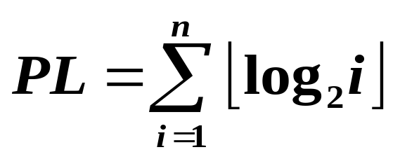

n 个结点的二叉树的路径长度不小于下述数列前 n 项的和，即
其路径长度最小者为
完全二叉树或理想平衡树满足这个要求。

Slide 170
带权路径长度
(Weighted Path Length, WPL)
在很多应用问题中为树的叶结点赋予一个权值，用于表示出现频度、概率值等。因此，在问题处理中把叶结点定义得不同于非叶结点，把叶结点看成“外结点”，非叶结点看成“内结点”。这样的二叉树称为扩充二叉树。
扩充二叉树中只有度为 2 的内结点和度为 0的外结点。根据二叉树的性质，有 n 个外结点就有 n-1 个内结点，总结点数为2n-1。

Slide 171
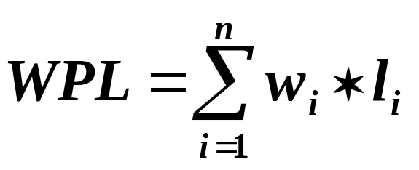
若一棵扩充二叉树有 n 个外结点，第 i 个外结点的权值为w_{i}，它到根的路径长度为l_{i}，则该外结点到根的带权路径长度为w_{i}*l_{i}。
扩充二叉树的带权路径长度定义为树的各外结点到根的带权路径长度之和。
对于同样一组权值，如果放在外结点上，组织方式不同，带权路径长度也不同。

Slide 172
具有不同带权路径长度的扩充二叉树
2
7
4
5
2
4
5
7
5
7
2
4
WPL = 2*2+ WPL = 2*1+ WPL = 7*1+
4*2+5*2+ 4*2+5*3+ 5*2+2*3+
7*2 = 36 7*3 = 46 4*3 = 35
带权路径长度达到最小

Slide 173
Huffman树
带权路径长度达到最小的扩充二叉树即为Huffman树。
在Huffman树中，权值大的结点离根最近。
Huffman树的构造算法
由给定 n 个权值 {w₀, w₁, w₂, …, w_{n-1}}，构造 具有 n 棵扩充二叉树的森林 F = { T₀, T₁, T₂,
…, T_{n-1} }，其中每棵扩充二叉树 T_{i} 只有一个带权值 w_{i} 的根结点, 其左、右子树均为空。

Slide 174
重复以下步骤, 直到 F 中仅剩一棵树为止：
  在 F 中选取两棵根结点的权值最小的扩充二叉树, 做为左、右子树构造一棵新的二叉树。置新的二叉树的根结点的权值为其左、右子树上根结点的权值之和。
  在 F 中删去这两棵二叉树。
  把新的二叉树加入 F。
Huffman树的构造过程

Slide 175
F : {7} {5} {2} {4}
F : {7} {5} {6}
7
5
2
4
7
5
6
初始
2
4
合并{2} {4}
F : {7} {11}
F : {18}
11
18
7
5
6
7
11
2
4
5
6
合并{5} {6}
合并{5} {6}
2
4

Slide 176
Huffman树的类定义
#include "heap.h"
const int DefaultSize = 20; //缺省权值集合大小
template <class T, class E>
struct HuffmanNode { //树结点的类定义
E data; //结点数据
HuffmanNode<T, E> *parent;
HuffmanNode<T, E> *leftChild, *rightChild;
//左、右子女和父结点指针
HuffmanNode () : Parent(NULL), leftChild(NULL),
rightChild(NULL) { } //构造函数

Slide 177
HuffmanNode (E elem, //构造函数
HuffmanNode<T, E> *pr = NULL,
HuffmanNode<T, E> *left = NULL,
HuffmanNode<T, E> *right = NULL)
: data (elem), parent (pr), leftChild (left),
rightChild (right) { }
};
template <class T, class E>
class HuffmanTree { //Huffman树类定义
public:
HuffmanTree (E w[], int n); //构造函数

Slide 178
～HuffmanTree() { delete Tree(root);} //析构函数
protected:
HuffmanNode<T, E> *root; //树的根
void deleteTree (HuffmanNode<T, E> *t); //删除以 t 为根的子树
void mergeTree (HuffmanNode<T, E>& ht1, HuffmanNode<T, E>& ht2,
HuffmanNode<T, E> *& parent)；
};

Slide 179
建立Huffman树的算法
template <class T, class E>
HuffmanTree<T, E>::HuffmanTree (E w[], int n) {
//给出 n 个权值w[1]～w[n], 构造Huffman树
minHeap<T, E> hp; //使用最小堆存放森林
HuffmanNode<T, E> *parent, &first, &second;
HuffmanNode<T, E> *NodeList =
new HuffmanNode<T,E>[n]; //森林
for (int i = 0; i < n; i++) {
NodeList[i].data = w[i+1];
NodeList[i].leftChild = NULL;

Slide 180
NodeList[i].rightChild = NULL;
NodeList[i].parent = NULL;
hp.Insert(NodeList[i]); //插入最小堆中
}
for (i = 0; i < n-1; i++) { //n-1趟, 建Huffman树
hp.Remove (first); //根权值最小的树
hp.Remove (second); //根权值次小的树
merge (first, second, parent); //合并
hp.Insert (*parent); //重新插入堆中
root = parent; //建立根结点
}
};

Slide 181
template <class T, class E>
void HuffmanTree<T, E>::
mergeTree (HuffmanNode<T, E>& bt1,
HuffmanNode<T, E>& bt2,
HuffmanNode<T, E> *& parent) {
parent = new E;
parent->leftChild = &bt1;
parent->rightChild = &bt2;
parent->data.key =
bt1.root->data.key+bt2.root->data.key;
bt1.root->parent = bt2.root->parent = parent;
};

Slide 182
采用静态链表的Huffman树
可以采用静态链表方式存储Huffman树，其类定义如下：
const int n = 20;
const int m = 2*n-1;
typedef struct {
float weight;
int parent, lchild, rchild;
} HTNode;
typedef HTNode HuffmanTree[m];

Slide 183
Weight parent lchild rchild
7
5
2
4
0
1
2
3
4
5
6
7 -1 -1 -1
5 -1 -1 -1
2 -1 -1 -1
4 -1 -1 -1
-1 -1 -1
-1 -1 -1
-1 -1 -1

Slide 184
Weight parent lchild rchild
0
1
2
3
4
5
6
7 -1 -1 -1
5 -1 -1 -1
2 -1 -1 -1
4 -1 -1 -1
6 -1 -1 -1
-1 -1 -1
-1 -1 -1
p1
4
p2
4
i
2
3
7
5
6
2
4

Slide 185
Weight parent lchild rchild
7
11
0
1
2
3
4
5
6
7 -1 -1 -1
5 -1 -1 -1
2 4 -1 -1
4 4 -1 -1
6 -1 2 3
11 -1 -1 -1
-1 -1 -1
p1
5
5
6
2
4
p2
5
i
1
4

Slide 186
Weight parent lchild rchild
p1
0
1
2
3
4
5
6
7 -1 -1 -1
5 5 -1 -1
2 4 -1 -1
4 4 -1 -1
6 5 2 3
11 -1 1 4
18 -1 -1 -1
18
6
7
11
5
6
2
4
p2
6
i
0
5

Slide 187
建立Huffman树的算法
void CreateHuffmanTree (HuffmanTree T,
float fr[ ], int n) {
for (int i = 0; i < n; i++) T[i].weight = fr[i];
for (i = 0; i < m; i++) {
T[i].parent = T[i].lchild = T[i].rchild = -1;
}
for (i = n; i < m; i++) { //求n-1次根
int min1 = min2 = MaxNum;
int pos1, pos2;
for (int j = 0; j < i; j++) //检测前 i 棵树

Slide 188
if (T[j].parent == -1) //可参选的树根
if (T[j].weight < min1) { //选最小
pos2 = pos1; min2 = min1;
pos1 = j; min1 = T[j].weight;
}
else if (T[j].weight < min2) //选次小
{ pos2 = j; min2 = T[j].weight; }
T[i].lchild = pos1; T[i].rchild = pos2;
T[i].weight = T[pos1].weight+T[pos2].weight;
T[pos1].parent = T[pos2].parent = i;
}
};

Slide 189
Huffman编码
主要用途是实现数据压缩。设给出一段报文：
CAST CAST SAT AT A TASA
字符集合是 { C, A, S, T }，各个字符出现的频度（次数）是 W＝{ 2, 7, 4, 5 }。
若给每个字符以等长编码（2位二进制足够）
A : 00 T : 10 C : 01 S : 11
则总编码长度为 ( 2+7+4+5 ) * 2 = 36。
能否减少总编码长度，使得发出同样报文，可以用最少的二进制代码？

Slide 190
0
1
0
1
0
1
7
2
5
4
A
C
T
S
若按各个字符出现的概率不同而给予不等长编码，可望减少总编码长度。
各字符出现概率为{ 2/18, 7/18, 4/18, 5/18 },化整为 { 2, 7, 4, 5 }。以它们为各叶结点上的权值, 建立Huffman树。左分支赋 0，右分支赋 1，得Huffman编码(变长编码)。

Slide 191
A : 0 T : 10 C : 110 S : 111
它的总编码长度：7*1+5*2+( 2+4 )*3 = 35。比等长编码的情形要短。
总编码长度正好等于Huffman树的带权路径长度WPL。
Huffman编码是一种
前缀编码，即任一个
二进制编码不是其他
二进制编码的前缀。
解码时不会混淆。
0
1
7
0
1
5
0
1
2
4
Huffman编码树

Slide 192
例子
A communication system has eight symbols
c1, c2, c3, c4, c5, c6, c7, c8
and the probability of each symbol is
5, 25, 3, 6, 10, 11, 36, 4
Try to design a coding method.

Slide 193
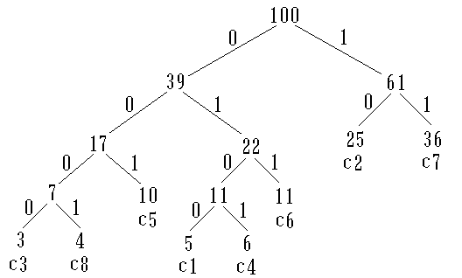
011 10 11
0000 0001 001 0100 0101

Slide 194
Huffman coding:
c1 c2 c3 c4 c5 c6 c7 c8
0100 10 0000 0101 001 011 11 0001
Total length of these symbols is
4 * 5 + 2 * 25 + 4 * 3 + 4 * 6 + 3 * 10 + 3 * 11 + 2 * 36 + 4 * 4
= 257
Δ
Notes:
5

Slide 195
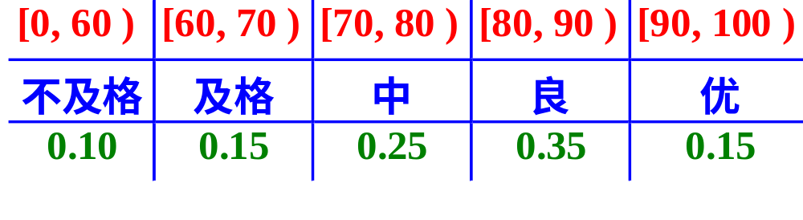
最佳判定树
利用Huffman树，可以在构造判定树（决策树）时让平均判定（比较）次数达到最小。
判定树是一棵扩展二叉树，外结点是比较结果，内结点是比较过程，外结点所带权值是概率。
考试成绩分布表

Slide 196
判定树
<
≥
<60?
<
≥
不及格
<70?
0.10
<
≥
及格
<80?
0.15
<
≥
中
<90?
0.25
良
优
0.35
0.15
WPL = 0.10*1+0.15*2+0.25*3+0.35*4+0.15*4
= 3.15

Slide 197
按Huffman算法改造判定树
no
yes
[70,90)?
no
yes
no
yes
< 70?
≥80?
no
yes
优
≥60?
中
良
0.15
0.25
0.35
不及格
及格
0.10
0.15
WPL = 0.10*3+0.15*3+0.25*2+0.35*2+0.15*2
= 0.3+0.45+0.5+0.7+0.3 = 2.25

Slide 198
最佳判定树
<
≥
<80?
<
≥
<
≥
<70?
<90?
<
≥
<60?
中
良
优
0.25
0.35
0.15
不及格
及格
0.10
0.15
WPL = 0.10*3+0.15*3+0.25*2+0.35*2+0.15*2
= 0.3+0.45+0.5+0.7+0.3 = 2.25

